Slide 1
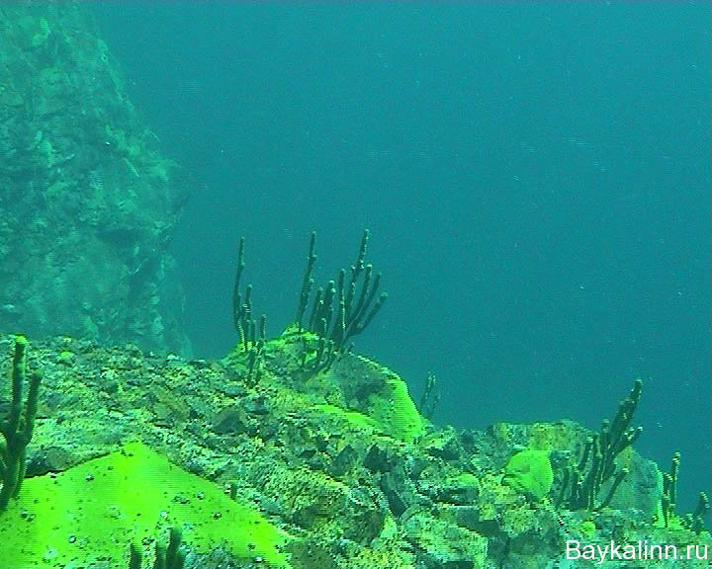



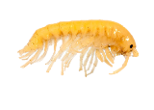

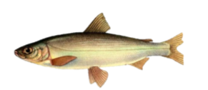
ИНТЕРАКТИВНАЯ ИГРА
«Кто живёт в Байкале?»
Петрова С.А.

Slide 2
Дорогой друг!
Сосчитай на изображении только обитателей Байкала
и мышкой выбери правильный ответ.
Если ты ответишь правильно,
то перейдёшь к следующему заданию.
Желаю удачи!
Петрова С.А.

Slide 3



2
4
6
8
10
3
5
7
9
1
Петрова С.А.

Slide 4

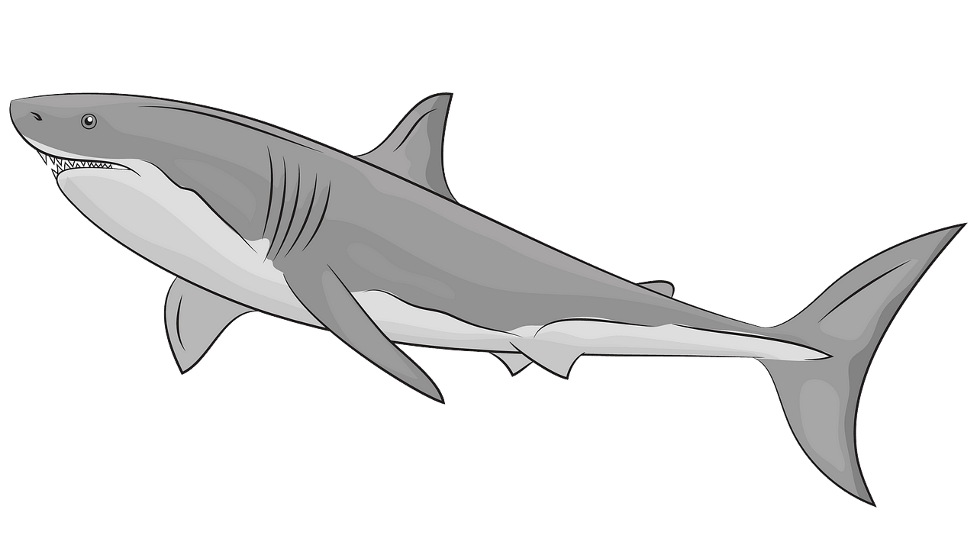

6
8
10
2
4
3
5
7
9
1

Slide 5

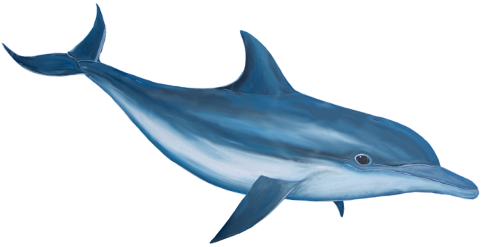

6
8
10
2
4
3
5
7
9
1
Петрова С.А.

Slide 6
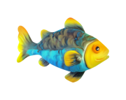

6
8
10
2
4
3
5
7
9
1
Петрова С.А.

Slide 7

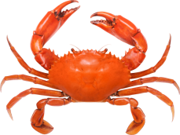
6
8
10
2
4
3
5
7
9
1
Петрова С.А.

Slide 8

Петрова С.А.

